Slide 1
26 juillet 2000 : Arrêté du Gouvernement de la Communauté Française organisant la protection des membres du personnel des Services du Gouvernement de la Communauté Française et de certains organismes d'intérêt public contre le harcèlement sexuel sur les lieux de travail (c:amaz:10054)

Slide 2
26 juli 2000 : Besluit van de Regering van de Franse Gemeenschap ter bescherming van de personeelsleden van de Diensten van de Regering van de Franse Gemeenschap en van sommige instellingen van openbaar nut tegen ongewenst seksueel gedrag op het werk [vertaling] (c:amaz:10055)

Slide 3
13 juillet 2001 : Arrêté du Gouvernement de la Communauté Française modifiant l'arrêté du Gouvernement de la Communauté Française du 26 juillet 2000 organisant la protection des membres du personnel des services du Gouvernement de la Communauté Française et de certaines organismes d'interêt public contre le harcèlement sexuel sur les lieux de travail en vue d'y insérer la lutte contre le harcèlement moral (c:amaz:10086)

Slide 4
13 juli 2001 : Besluit van de Regering van de Franse Gemeenschap tot wijziging van het besluit van de Regering van de Franse Gemeenschap van 26 juli 2000 ter bescherming van de personeelsleden van de Diensten van de Regering van de Franse Gemeenschap en van sommige instellingen van openbaar nut tegen ongewenst seksueel gedrag op het werk om er de bestrijding van ongewenst psychologisch gedrag (mobbing) in te voegen (c:amaz:10087)

Slide 5
8 décembre 2000 : Arrêté du Gouvernement Flamand instituant les primes d'encouragement de l'interruption de carrière dans le cadre du crédit-soins, du crédit-carrière et des emplois d'atterrissage dans le secteur non marchand [traduction] (c:amaz:10147)

Slide 6
8 december 2000 : Besluit van de Vlaamse Regering tot instelling van de annmoedigingspremies bij loopbaanonderbreking in geval van zorgkrediet, loopbaankrediet en landingsbanen in de social-profitsector (c:amaz:10148)

Slide 7
4 juin 1999 : Arrêté royal instaurant, pour les agents contractuels occupés dans les services publics fédéraux, un droit à l'interruption de la carrière professionnelle pour congé parental ou pour donner des soins à un membre du ménage ou de la famille gravement malade (c:amaz:10227)

Slide 8
4 juni 1999 : Koninklijk besluit tot invoering van een recht op loopbaanonderbreking voor de contractuele personeelsleden tewerkgesteld in de federale overheidsdiensten wegens ouderschapsverlof of verzorging van een zwaar ziek gezins- of familielid (c:amaz:10228)

Slide 9
24 juillet 2002 : Circulaire n° 528 : Le congé de paternité (congé de circonstances) et l'introduction du droit aux pauses de l'allaitement pour les membres du personnel statutaire et contractuel fédéral (c:amaz:10243)

Slide 10
24 juli 2002 : Omzendbrief nr. 528 : Het vaderschapsverlof (omstandigheidsverlof) en de invoering van het recht op borstvoedingspauzes voor federale statutaire en contractuele personeelsleden (c:amaz:10244)

Slide 11
Review of the implementation by the Member States and the European Institutions of the Beijing Platform of Action : presidency report from the Permanent Representatives Comittee to (LSA) Council on 22 October 1999 (c:amaz:10397)

Slide 12
Examen de la mise en oeuvre, par les Etats membres et les institutions de l'UE, du Programme d'Action de Pékin : rapport de la présidence du Comité des représentants permanents au Conseil Travail et Affaires Sociales du 22 octobre 1999 (c:amaz:10398)

Slide 13
8 mai 2003 : Décret modifiant les dispositions applicables en matière de congés et organisant la protection de la maternité (c:amaz:10599)

Slide 14
8 mei 2003 : Decreet tot wijziging van de geldende bepalingen inzake verlof en tot inrichting van de moederschapsbescherming [vertaling] (c:amaz:10600)

Slide 15
9 octobre 2003 : Arrêté royal rendant le régime de pensions institué par la loi du 28 avril 1958 applicable au personnel de l'Institut pour l'Egalité des Femmes et des Hommes (c:amaz:10844)

Slide 16
9 oktober 2003 : Koninklijk besluit waarbij de pensioenregeling, ingesteld bij de wet van 28 april 1958, toepasselijk wordt verklaard op het personeel van het Instituut voor de Gelijkheid van Vrouwen en Mannen (c:amaz:10845)

Slide 17
19 mai 2004 : Décret relatif à la mise en oeuvre du principe de l'égalité de traitement (c:amaz:10866)

Slide 18
19 mei 2004 : Decreet houdende toepassing van het beginsel van gelijke behandeling [vertaling] (c:amaz:10867)

Slide 19
27 mai 2004 : Décret relatif à l'égalité de traitement en matière d'emploi et de formation professionnelle (c:amaz:10868)

Slide 20
27 mei 2004 : Decreet betreffende de gelijke behandeling inzake tewerkstelling en beroepsopleiding [vertaling] (c:amaz:10869)

Slide 21
21 avril 2004 : Arrêté du Gouvernement de la Communauté Française modifiant l'arrêté du Gouvernement de la Communauté Française du 26 juillet 2000 organisant la protection des membres du personnel des Services du Gouvernement de la Communauté Française et de certains organismes d'intérêt public contre le harcèlement sexuel ou moral sur les lieux de travail (c:amaz:10890)

Slide 22
21 april 2004 : Besluit van de Regering van de Franse Gemeenschap tot wijziging van het besluit van de Regering van de Franse Gemeenschap van 26 juli 2000 ter bescherming van de personeelsleden van de Diensten van de Regering van de Franse Gemeenschap en van sommige instellingen van openbaar nut tegen ongewenst seksueel of psychologisch gedrag op het werk [vertaling] (c:amaz:10891)

Slide 23
9 août 2004 : Circulaire n° 547. - Modifications relatives au congé de maternité pour les membres du personnel statutaire et contractuel de la fonction publique administrative fédérale (c:amaz:11034)

Slide 24
9 augustus 2004 : Omzendbrief nr. 547. - Wijzigingen betreffende het moederschapsverlof voor contractuele en statutaire personeelsleden van het federaal administratief openbaar ambt (c:amaz:11035)

Slide 25
25 octobre 2004 : Arrêté royal modifiant l'arrêté royal du 19 mars 2003 relatif à la désignation et à l'exercice des fonctions de management au sein de l'Institut pour l'égalité des femmes et des hommes (c:amaz:11279)

Slide 26
25 oktober 2004 : Koninklijk besluit tot wijziging van het koninklijk besluit van 19 maart 2003 met betrekking tot de aanduiding en de uitoefening van de managementfuncties binnen het Instituut voor de gelijkheid van vrouwen en mannen (c:amaz:11280)

Slide 27
22 juin 2006 : Arrêté royal portant approbation du règlement d'ordre intérieur modifié du Conseil d'administration de l'Institut pour l'égalité des femmes et des hommes (c:amaz:11305)

Slide 28
22 juni 2006 : Koninklijk besluit tot goedkeuring van het gewijzigde reglement van de Raad van Bestuur van het Instituut voor de gelijkheid van vrouwen en mannen (c:amaz:11306)

Slide 29
28 septembre 2006 : Arrêté royal fixant les cadres linguistiques de l'Institut pour l'égalité des femmes et des hommes (c:amaz:11311)

Slide 30
28 september 2006 : Koninklijk besluit tot vaststelling van de taalkaders van het Instituut voor de gelijkheid van vrouwen en mannen (c:amaz:11312)

Slide 31
27 avril 2006 : Arrêté du Gouvernement de la Région de Bruxelles-Capitale organisant la protection des membres du personnel du ministère et de certaines institutions publiques de la Région de Bruxelles-Capitale contre la violence et le harcèlement moral ou sexuel au travail (c:amaz:11313)

Slide 32
27 avril 2006 : Besluit van de Brusselse Hoofdstedelijke Regering ter bescherming van de personeelsleden van het ministerie en van sommige openbare instellingen van het Brussels Hoofdstedelijk Gewest tegen geweld, pesterijen en ongewenst seksueel gedrag op het werk (c:amaz:11314)

Slide 33
8 Dezember 2005 - Erlass der Wallonischen Regierung zur Abänderung des Erlasses der Wallonischen Regierung vom 6. November 2003 zur Bezeichnung der Mitglieder des « Conseil wallon de l'égalité entre hommes et femmes » (Wallonischer Rat für die Gleichstellung von Mann und Frau) (c:amaz:11343)

Slide 34
8 décembre 2005 : Arrêté du Gouvernement wallon modifiant l'arrêté du Gouvernement wallon du 6 novembre 2003 désignant les membres du Conseil wallon de l'égalité entre hommes et femmes (c:amaz:11344)

Slide 35
8 december 2005 : Besluit van de Waalse Regering tot wijziging van het besluit van de Waalse Regering van 6 november 2003 tot aanwijziging van de leden van de 'Conseil wallon de l'égalité entre hommes et femmes' (Waalse Raad voor gelijkheid tussen mannen en vrouwen) [vertaling] (c:amaz:11345)

Slide 36
13 septembre 2005 : Circulaire relative à l'échange d'information entre les officiers de l'état civil, en collaboration avec l'Office des étrangers, à l'occasion de mariage concernant un étranger (c:amaz:11364)

Slide 37
13 september 2005 : Omzendbrief betreffende de uitwisseling van informatie tussen de ambtenaren van de burgerlijke stand, in samenwerking met de Dienst Vreemdelingzaken ter gelegenheid van een huwelijksaangifte waarbij een vreemdeling betrokken is (c:amaz:11365)

Slide 38
13 juin 2005 : Arrêté royal fixant la date d'entrée en vigueur pour l'Institut pour l'égalité des femmes et des hommes du chapitre VII de l'arrêté royal du 8 janvier 1973 instituant un cycle d'évaluation dans les organismes d'intérêt public (c:amaz:11376)

Slide 39
13 juni 2005 : Koninklijk besluit tot vaststelling van de datum van inwerkingtreding voor het Instituut voor de gelijkheid van vrouwen en mannen van het hoofdstuk VII van het koninklijk besluit van 8 januari 1973 tot invoering van een evaluatiecyclus in de instellingen van openbaar nut (c:amaz:11377)

Slide 40
18 novembre 2005 : Arrêté royal relatif à la désignation et à l'exercice des fonctions de management au sein de l'Institut pour l'égalité des femmes et des hommes (c:amaz:11378)

Slide 41
18 november 2005 : Koninklijk besluit betreffende de aanduiding en uitoefening van managementfuncties binnen het Instituut voor de gelijkheid van vrouwen en mannen (c:amaz:11379)

Slide 42
22 avril 2005 : Arrêté royal portant nomination et remplacement des membres du Conseil d'administration de l'Institut pour l'égalité des femmes et des hommes (1) (c:amaz:11384)

Slide 43
22 april 2005 : Koninklijk besluit tot benoeming en vervanging van de leden van de Raad van Bestuur van het Instituut voor de gelijkheid van vrouwen en mannen (1) (c:amaz:11385)

Slide 44
Les femmes et les hommes dans la prise de décision 2007 : analyse de la situation et tendances (c:amaz:11572)

Slide 45
29 mai 2009 : Arrêté du Gouvernement flamand modifiant le statut du personnel flamand du 13 janvier 2006, en ce qui concerne les adaptations sur le plan technique et sur le plan du contenu (c:amaz:11713)

Slide 46
29 mei 2009 : Besluit van de Vlaamse Regering tot wijziging van het Vlaams personeelsstatuut van 13 januari 2006, wat betreft inhoudelijke en technische aanpassingen (c:amaz:11714)

Slide 47
4 septembre 2008 : Ordonnance visant à promouvoir la diversité et à lutter contre la discrimination dans la fonction publique régionale bruxelloise (c:amaz:11727)

Slide 48
4 september 2008 : Ordonnantie ter bevordering van diversiteit en ter bestrijding van discriminatie in het Brussels gewestelijk openbaar ambt (c:amaz:11728)

Slide 49
2 juin 2012 : Arrête royal modifiant l'arrête royal du 2 octobre 1937 portant le statut des agents de l'Etat (c:amaz:12206)

Slide 50
2 juni 2012 : Koninklijk besluit tot wijziging van het koninklijk besluit van 2 oktober 1937 houdende het statuut van het rijkspersoneel (c:amaz:12207)

Slide 51
28 juillet 2011 : Loi modifiant la loi du 21 mars 1991 portant réforme de certaines entreprises publiques économiques, le Code des sociétés et la loi du 19 avril 2002 relative à la rationalisation du fonctionnement et la gestion de la Loterie Nationale afin de garantir la présence des femmes dans le conseil d'administration des entreprises publiques autonomes, des sociétés cotées et de la Loterie Nationale (c:amaz:12250)

Slide 52
28 juli 2011 : Wet tot wijziging van de wet van 21 maart 1991 betreffende de hervorming van sommige economische overheidsbedrijven, het Wetboek van vennootschappen en de wet van 19 april 2002 tot rationalisering van de werking en het beheer van de Nationale Loterij teneinde te garanderen dat vrouwen zitting hebben in de raad van bestuur van de autonome overheidsbedrijven, de genoteerde vennootschappen en de Nationale Loterij (c:amaz:12251)

Slide 53
Geen titel (c:amaz:124)
Dit rapport bevat het werkingsverslag van het werkjaar 1991-1992; tendensen van de analytische rapporten en tendensen van de gelijke-kansenplanning. Hierin werden procentuele vertegenwoordiging van man-vrouwverhoudingen in de verschillende departementen en instellingen van openbaar nut opgenomen.

Slide 54
Persbericht van de Dienst emancipatiezaken (c:amaz:127)
Rita Mulier, opdrachthoudster bij de Dienst Emancipatiezaken, stelt het Algemeen Voortgangsrapport en het Positieve-Actieplan voor het Ministerie van de Vlaamse Gemeenschap voor. Met bijlagen : bijlage 1 : BS 19.12.1990 (nr.91-60), BS 27.02.1992 (nr.92-1284); bijlage 2 : Meldingskaart sociale veiligheid; bijlage 3 : budget emancipatiebeleid 1991/92; bijlage 5 : leden van de externe begeleidingscommissie; bijlage 6 : leden van de wetenschappelijke stuurgroep; bijlage 7 : protocol aangaande de samenwerking tussen het College van secretarissen-generaal van het Ministerie van de Vlaamse Gemeenschap en de Opdrachthoudster voor Emancipatiezaken; bijlage 8 : leden van de interne begeleidingscommissie; bijlage 9 : personeelsleden per statuut, rang, geslacht; bijlage 10 : interdepartementale bevorderingen gesplitst naar geslacht.

Slide 55
Emancipatie voor de Vlaamse ambtenaren (c:amaz:1655)
In dit artikel geeft de Opdrachthoudster voor Emancipatiezaken van de Vlaamse Gemeenschap, Rita Mulier, een overzicht van de inhoudelijke invulling, de resultaten en de betrachtingen van het positieve actiebeleid bij de Vlaamse administratie en de Vlaamse overheidsinstellingen. Als belangrijke elementen in een evolutie naar gelijke kansen stipt zij de vrouwelijke kwaliteiten, weerbaarheidstraining, een ombudsdienst voor gelijke kansen en een op zorg en welzijn gericht personeelsbeleid aan. Belemmeringen zijn o.a. politieke benoemingen en de mannelijke organisatiecultuur.

Slide 56
Positieve acties bij de Vlaamse overheid (c:amaz:1662)
Korte toelichting bij het advies van de Vlaamse Overlegcommissie Vrouwen (VOV) over de ontwerp-plannen voor positieve acties binnen het Ministerie van de Vlaamse Gemeenschap en de Vlaamse Instellingen van Openbaar Nut.

Slide 57
De flexibele ambtenaar (c:amaz:174)
Het lijkt niet goed te gaan met 'de staat'. Overheidsorganisaties laten zich niet langer associëren met rationeel beheer en bestuur, wel met verspilling, bureaucratische verkokering en over-regulering.

Slide 58
Hoe ongewenst is het gedrag in de overheidsdiensten ? (c:amaz:255)
In dit artikel behandelt de auteur de vraag hoe het gesteld is met het preventiebeleid en de rechtspraak t.a.v. OSG in de overheidsdienten.

Slide 59
De ambtenares in beeld, de kunstenares verbeeldt : catalogus bij de tentoonstelling (2-20/09/1996 ; Brussel) (c:amaz:2643)

Slide 60
De loopbaanonderbreking in de verschillende sectoren : een parcours met hindernissen (c:amaz:2738)

Slide 61
Motivatie van ambtenaren : voorwaarde voor een efficiënt en effectief bestuur (c:amaz:2791)

Slide 62
Gewijzigd voorstel voor een verordening (EUATOM, EGKS, EG) van de Raad tot wijziging van het Statuut van de ambtenaren van de Europese Gemeenschappen alsmede de Regeling welke van toepassing is op de andere personeelsleden van deze Gemeenschappen met betrekking tot de gelijke behandeling van mannen en vrouwen (COM(96)0077-C4-00/0904(CNS)) (c:amaz:298)

Slide 63
Wetgevingsresolutie houdende advies van het Europees Parlement inzake het gewijzigde voorstel voor een verordening (EURATOM, EGKS, EEG) van de Raad tot wijziging van het Statuut van de ambtenaren van de Europese Gemeenschappen alsmede van de Regeling welke van toepassing is op de andere personeelsleden van deze Gemeenschappen met betrekking tot de gelijke behandeling van mannen en vrouwen(COM(96)0077-C4-0565/96-00/904(CNS)) (c:amaz:303)

Slide 64
Advies met betrekking tot de positieve actieplannen in de diensten van de Vlaamse Regering en in de instellingen van openbaar nut die afhangen van de Vlaamse Gemeenschap en van het Vlaams Gewest (c:amaz:340)
In het advies, op aanvraag van de Vlaamse Minister van Onderwijs en Ambtenarenzaken, wordt een onderscheid gemaakt tussen enerzijds het positieve actieplan voor het Ministerie van de Vlaamse Gemeenschap en anderzijds dit van de Vlaamse Instellingen van Openbaar Nut. Voorafgaandelijk formuleert de Vlaamse overlegcommissie vrouwen evenwel een aantal algemene bedenkingen met betrekking tot de invoering van positieve acties voor vrouwen in het Vlaamse openbaar ambt.

Slide 65
Fair play : ideeën-boek gelijke kansen in de onderneming (c:amaz:3466)

Slide 66
Positieve acties in het provinciebestuur : overzicht van de resultaten van de enquête van maart 1993 naar de visie van het vrouwelijk provinciepersoneel tegenover loopbaan, werksfeer, functievervulling... (c:amaz:3468)

Slide 67
Positieve akties, analytisch rapport en gelijke kansen plan (c:amaz:3598)

Slide 68
[Zonder titel] (c:amaz:4086)

Slide 69
Congrès statutaire 25 & 26 mai 2000 (c:amaz:4218)

Slide 70
Positieve-actieplan 2001 : allochtonen en personen met een handicap (c:amaz:4288)

Slide 71
Positieve-actieplan 2001 (c:amaz:4289)

Slide 72
Rapport au Gouvernement fédéral, aux Gouvernements des communautés et des régions et au comité commun à l'ensemble des services publics sur la mise en oeuvre de l'arrêté royal du 27 février 1990 (c:amaz:4995)

Slide 73
Positieve-actieplan 2004 ter bevordering van gelijke kansen en een evenredige vertegenwoordiging van mannen/vrouwen, allochtonen en personen met een handicap in de Vlaamse overheidsadministratie (c:amaz:5059)

Slide 74
De tewerkstelling vrouwen op het Ministerie van Verkeerswezen (c:amaz:5109)

Slide 75
Les femmes fonctionnaires au Maroc et la réforme administrative (c:amaz:5226)

Slide 76
Gendering political representation : debate and controversies in Austria (c:amaz:5479)

Slide 77
The Belgian paradox : inclusion and exclusion of gender issues (c:amaz:5480)

Slide 78
Party feminism, state feminism and women's representation in Sweden (c:amaz:5487)

Slide 79
Le défi du pour le syndicalisme en Europe : comment intégrer l'égalité entre les hommes et les femmes, au travail et dans la vie, par les organisations syndicales ? : rapport final du programme MSU (Mainstreaming and Unions). Autriche, Belgique, Danemark, France, Italie, Pays-Bas (c:amaz:5828)

Slide 80
25 april 2006 : Besluit van het afdelingshoofd van de Stafdienst van de Vlaamse Regering houdende subdelegatie van sommige beslissingsbevoegdheden aan personeelsleden van de cel Gelijke Kansen in Vlaanderen (c:amaz:5839)

Slide 81
25 april 2006 : Besluit van het afdelingshoofd van de Stafdienst van de Vlaamse Regering houdende subdelegatie van sommige beslissingsbevoegheden aan personneelsleden van het Kenniscentrum Publiek Private Samenwerking (PPS) (c:amaz:5840)

Slide 82
6 juli 2006 : Omzendbrief BB - 2006/08 : Verkiezingen van 8 oktober 2006 : Toelichtingen bij de organisatie en uitvoering van artikel 8 van de Provinciekieswet betreffende de verdeling van de kosten : Uitvoeringsbesluit van de Vlaamse Regering van 9 juni 2006 (c:amaz:5845)

Slide 83
19 april 2006 : Omzendbrief betreffende de verkiezingen van 8 oktober 2006 : stand van zaken bij de voorbereiding van de verkiezingen en het gepland vormingsprogramma (c:amaz:5846)

Slide 84
22 septembre 2005 : Arrêté du Gouvernement wallon modifiant l'arrêté du Gouvernement wallon du 6 novembre 2003 désignant les membres du Conseil wallon de l'égalité entre hommes et femmes (c:amaz:5853)

Slide 85
The velvet triangle in the Flemish field of women's and LGB movements: networks, strategies and concepts (c:amaz:5927)
Abstract: 'This paper presents the findings of the qualitative follow-up study 'The velvet triangle from upfront: networks, ideas and strategies in the Flemish field of Equal Opportunities' (Godemont & Motmans, 2006). It checks and completes the remaining questions and remarkable findings from the foregoing quantitative research project 'Innovative Transnational Equal Opportunities Policy' by Wiercx and Woodward (2004) and formulates challenges for policy makers and movement actors. The concept of the 'velvet triangle' forms the theoretical background. This concept was coined by Woodward (2000, 2004). It refers to the factual or the possible interaction between feminist bureaucrats and politicians ('femocrats'), academics and formally organized voices in the women's movement with regard to gender equality, a field that is traditionnaly characterized by informal relationships. Gender policy making has a transnational dimension and occurs through multi-layered interaction between different policy levels.Firstly, we explore to what extent triangle constellations form a part of EO policy making in Flanders. Are these triangles velvet (e.g., existing within the women's movement) or increasingly rainbow (e.g. incorporating other target groups besides women)? Are they nationally or increasingly transnationally formed? Secondly, we examine the interpretation and application of EO concepts, such as 'diversity' and 'mainstreaming', by the diffrent actors. Finally, we analyse the strategies that women's and LGB movements deploy in policy influencing.' (Programme of the conference 'Equal is not enough', p. 31)

Slide 86
Onderzoek van de pensioenregeling van de Openbare dienst (c:amaz:775)
In deze bladzijden worden vanuit historisch perspectief enkele basisconcepten bij rustpensioenen en overlevingspensioenen belicht zoals : refertewedde, duur van de loopbaan of referteperiode, het tantième, minima en maxima. Er wordt aandacht geschonken aan de interne dynamiek van de pensioenregeling van de Openbare dienst en er wordt ingegaan op enkel belangrijke bijzonderheden zoals 'waarom preferentiële tantièmes?', het probleem van de perekwatie, 'wie bereikt werkelijk het maximumpensioen?', 'hoe hoog zijn de pensioenen van de openbare dienst?' en op de financieringswijze van de pensioenen. Alle stellingen worden geïllustreerd met tabellen.

Slide 87
Harcèlement sexuel : elles n'aiment pas ça! (c:amaz:8017)
Thematisch dossier rond de EG-gedragscode inzake maatregelen tegen seksuele intimidatie van 24.2.92 en het KB van 18.9.92 ter bescherming van de werknemers tegen OSG op het werk.

Slide 88
Ongewenst sexueel gedrag : gedaan ermee! (c:amaz:8018)
Thematisch dossier rond de EG-gedragscode inzake maatregelen tegen seksuele intimidatie van 24.2.92 en het KB van 18.9.92 ter bescherming van de werknemers tegen OSG op het werk.

Slide 89
19 décembre 1990 : Arrêté de l'Exécutif Flamand portant des mesures en vue de la promotion de l'égalité de chances entre les hommes et les femmes dans les services de l'Exécutif Flamand et dans les organismes d'intérêt public qui relèvent de la Communauté flamande ou de la Région flamande [traduction] (c:amaz:8025)

Slide 90
19 december 1990 : Besluit van de Vlaamse Executieve houdende maatregelen tot bevordering van gelijke kansen van mannen en vrouwen in de diensten van de Vlaamse Executieve en in de instellingen van openbaar nut die afhangen van de Vlaamse Gemeenschap of van het Vlaamse gewest (c:amaz:8026)

Slide 91
17 février 1998 : Arrêté du Gouvernement de la Communauté Française relative aux congés que peuvent obtenir les agents des Services du Gouvernement pour de rendre et se soumettre à des examens médicaux prénatals (c:amaz:8078)

Slide 92
17 februari 1998 : Besluit van de Regering van de Franse Gemeenschap betreffende het verlof dat de ambtenaren van de Diensten van de Regering kunnen bekomen om zich te kunnen begeven naar plaatsen waar prenatale medische onderzoeken worden georganiseerd en om bepaalde medische onderzoeken te kunnen ondergaan [vertaling] (c:amaz:8079)

Slide 93
9 mars 1995 : Arrêté royal organisant la protection des membres du personnel contre le harcèlement sexuel sur les lieux de travail dans les administrations et autres services des ministères fédéraux ainsi que dans certains organismes d'intérêt publique (c:amaz:8223)

Slide 94
9 maart 1995 : Koninklijk besluit ter bescherming van de personeelsleden tegen ongewenst seksueel gedrag op het werk bij de besturen en andere diensten van de federale ministeries, evenals sommige instellingen van openbaar nut (c:amaz:8224)

Slide 95
Résolution sur la mise en oeuvre du principe de l'égalité de traitement entre hommes et femmes au sein de la fonction publique (c:amaz:8355)

Slide 96
Resolutie over gelijke kansen voor vrouwen en mannen in overheidsdienst (c:amaz:8356)

Slide 97
Directive 75/117/CEE et 76/207/CEE : arrêt de la Cour dans l'affaire C-1/95 [par le Bayerische Verwaltungsgericht Ansbach Allemagne] pour objet une décision à titre préjudiciel. [égalité de traitement entre hommes et femmes-fonctionnaire-emploi à temps partiel-calcul de l'ancienneté] (c:amaz:8445)

Slide 98
Richtlijn 75/117/EEG en 76/207/EEG : arrest van het Hof in zaak C-1/95 [verzoek van het Bayerische Verwaltungsgericht Ansbach Duitsland] om een prejudiciële beslissing. [gelijke behandeling van mannen en vrouwen-ambtenaar-deeltijdbetrekking-anciënniteitsberekening] (c:amaz:8446)

Slide 99
Rapport sur la proposition modifiée de règlement (EURATOM, CECA, CEE) du Conseil modifiant le statut des fonctionnaires des Communautès européennes ainsi que le régime applicable aux autre agents de ces Communautès en matière d'égalité de traitement (COM(96)0077 - C4-0565/96 - 00/0904(CNS)) (c:amaz:8450)

Slide 100
Report on implementation of equal opportunities for men and women in the civil service (c:amaz:8458)

Slide 101
Rapport sur la mise en oeuvre du principe de l'égalité de traitement entre hommes et femmes dans la fonction publique (c:amaz:8459)

Slide 102
Verslag over gelijke kansen voor vrouwen en mannen in overheidsdienst (c:amaz:8460)

Slide 103
Forum : nieuwsbrief van het Ministerie van Ambtenarenzaken (c:amaz:8466)

Slide 104
Directive 76/207/CEE : arrêt de la Cour dans l'affaire C-100/95 [par le Finanzgericht Bremen Allemagne] pour objet une décision à titre préjudiciel. [Egalité de traitement entre hommes et femmes-Fonctionnaire-Emploi à temps partiel-Droits d'être dispensé de l'examen d'entrée à une profession-Discrimination indirecte] (c:amaz:8493)

Slide 105
Richtlijn 76/207/EEG : arrest van het Hof in zaak C-100/95 [verzoek van het Finanzgericht Bremen Duitsland] om een prejudiciële beslissing. [gelijke behandeling van mannen en vrouwen-ambtenaar-deeltijdbetrekking-recht op vrijstelling van examen dat toegang verleent tot beroep-indirecte discriminatie] (c:amaz:8494)

Slide 106
Equal opportunities and collective bargaining in the EU : exploring the national situation in Belgium (c:amaz:8511)

Slide 107
Egalité des chances et négociations collectives dans l'Union Européenne : aperçu de la situation en Belgique (c:amaz:8512)

Slide 108
Equal opportunities and collective bargaining in the European Union : selected agreements in Belgium (c:amaz:8513)

Slide 109
Egalité des chances et négociations collectives dans l'Union Européenne : sélection d'accords belges (c:amaz:8514)

Slide 110
Women's working conditions in different sectors of the European economy : an information collection study : final report (c:amaz:8609)

Slide 111
Les conditions de travail des femmes dans différents secteurs de l'économie européenne : étude des informations collectées : rapport final (c:amaz:8610)

Slide 112
23 juillet 1998 : Arrêté du Gouvernement Flamand relatif à l'interruption de la carrière professionnelle auprès de certains organismes publics flamands [traduction] (c:amaz:8819)

Slide 113
23 juli 1998 : Besluit van de Vlaamse Regering betreffende de loopbaanonderbreking in sommige Vlaamse openbare instellingen (c:amaz:8820)

Slide 114
Règlement [CE, CECA, Euratom] n°781/98 du Conseil du 7 avril 1998 modifiant le statut des fonctionnaires des Communautés européennes ainsi que le régime applicable aux autres agents de ces Communautés en matière d'égalité de traitement (c:amaz:8887)

Slide 115
20 avril 1999 : Circulaire relative à l'arrêté royal du 27 février 1990 portant des mesures en vue de la promotion de l'égalité des chances entre les hommes et les femmes dans les services publics. - Code de bonne pratique en matière d'actions positives (c:amaz:8984)

Slide 116
20 april 1999 : Omzendbrief betreffende het koninklijk besluit van 27 februari 1990 houdende maatregelen tot bevordering van gelijke kansen voor mannen en vrouwen in de overheidsdiensten. - Code van goede praktijk inzake positieve acties (c:amaz:8985)

Slide 117
25 février 1999 : Arrêté du Gouvernement de la Région de Bruxelles-Capitale organisant la protection des membres du personnel contre le harcèlement sexuel sur les lieux de travail au ministère, ainsi que certains organismes d'intérêt public (c:amaz:9110)

Slide 118
25 februari 1999 : Besluit van de Brusselse Hoofdstedelijke Regering ter bescherming van de personeelsleden tegen seksuele intimidatie op het werk bij het ministerie, evenals in sommige instellingen van openbaar nut (c:amaz:9111)

Slide 119
27 février 1990 : Arrêté royal portant des mesures en vue de la promotion de l'égalité de chances entre les hommes et les femmes dans les services publics (c:amaz:9126)

Slide 120
27 februari 1990 : Koninklijk besluit houdende maatregelen tot bevordering van gelijke kansen voor mannen en vrouwen in de overheidsdiensten (c:amaz:9127)

Slide 121
10 mai 1990 : Circulaire : Arrêté royal du 27 février 1990 portant des mesures en vue de la promotion de l'égalité de chances entre les hommes et les femmes dans les services publics (c:amaz:9130)

Slide 122
10 mei 1990 : Omzendbrief : Koninklijk besluit d.d. 27 februari 1990 houdende maatregelen tot bevordering van gelijke kansen voor mannen en vrouwen in de overheidsdiensten (c:amaz:9131)

Slide 123
10 juillet 1990 : Circulaire n° 333 : Promotion de l'égalité de chances entre les hommes et les femmes dans les services publics (c:amaz:9132)

Slide 124
10 juli 1990 : Omzendbrief nr. 333 : Bevordering van gelijke kansen voor mannen en vrouwen in de overheidsdiensten (c:amaz:9133)

Slide 125
25 septembre 1991 : Arrêté de l'Executif de la Communauté Française portant des mesures en vue de la promotion de l'égalité de chances entre les hommes et les femmes au Commissariat général aux Relations internationales (c:amaz:9144)

Slide 126
25 september 1991 : Besluit van de Executieve van de Franse Gemeenschap houdende de maatregelen met het oog op de bevordering van de gelijkheid van kansen tussen mannen en vrouwen bij het Commissariaat-Generaal voor de Internationale Betrekkingen [vertaling] (c:amaz:9145)

Slide 127
24 août 1994 : Arrêté royal modifiant l'aarêté royal du 27 février 1990 portant des mesures en vue de la promotion de l'égalité des chances entre les hommes et les femmes dans les services publics (c:amaz:9158)

Slide 128
24 augustus 1994 : Koninklijk besluit tot wijziging van het koninklijk besluit van 27 februari 1990 houdende maatregelen tot bevordering van gelijke kansen voor mannen en vrouwen in de overheidsdiensten (c:amaz:9159)

Slide 129
4 juin 1999 : Arrêté royal modifiant l'arrêté royal du 29 octobre 1997 relatif à l'introduction d'un droit au congé parental dans le cadre de l'interruption de la carrière professionnelle et l'arrêté royal du 10 août 1998 instaurant un droit à l'interruption de carrière pour l'assistance ou l'octroi de soins à un membre du ménage ou de la famille gravement malade (c:amaz:9188)

Slide 130
4 juni 1999 : Koninklijk besluit tot wijziging van het koninklijk besluit van 29 oktober 1997 tot invoering van een recht op ouderschapsverlof in het kader van de onderbreking van de beroepsloopbaan en van het koninklijk besluit van 10 augustus 1998 tot invoering van een recht op loopbaanonderbreking voor bijstand of verzorging van een zwaar ziek gezins- of familielid (c:amaz:9189)

Slide 131
7 août 1995 : Circulaire relative à l'arrêté royal du 9 mars 1995 organisant la protection des membres du personnel contre le harcèlement sexuel sur les lieux de travail (c:amaz:9200)

Slide 132
7 augustus 1995 : Omzendbrief betreffende het koninklijk besluit van 9 maart 1995 ter bescherming van de personeelsleden tegen ongewenst sexueel gedrag op het werk (c:amaz:9201)

Slide 133
9 janvier 1985 : Arrêté royal modifiant l'arrêté royal du 2 mars 1984 créant la Commission consultative en matière de litiges relatifs à l'égalité de traitement entre les hommes et les femmes dans les services publics (c:amaz:9659)

Slide 134
9 januari 1985 : Koninklijk besluit tot wijziging van het koninklijk besluit van 2 maart 1984 tot oprichting van de Raadgevende Commissie inzake geschillen met betrekking tot de gelijke behandeling van mannen en vrouwen in de openbare diensten (c:amaz:9660)

Slide 135
2 mars 1984 : Arrêté royal créant la Commission consultative en matière de litiges relatifs à l'égalité de traitement entre les hommes et les femmes dans les services publics (c:amaz:9661)

Slide 136
2 maart 1984 : Koninklijk besluit tot oprichting van de Raadgevende Commissie inzake geschillen met betrekking tot de gelijke behandeling van mannen en vrouwen in openbare diensten (c:amaz:9662)

Slide 137
Emancipatie voor de Vlaamse ambtenaren. (c:amaz:14037)

Slide 138
The situation of women in the political process in Europe : women in the political world in Europe (c:amaz:9260)

Slide 139
La situation des femmes dans la vie politique en Europe : les femmes dans le personnel politique en Europe (c:amaz:9261)

Slide 140
Les femmes dans la haute fonction publique : structures et lignes de conduite : document de travail (c:amaz:7020)

Slide 141
Avis n° 54 du 4 décembre 1989 du Bureau de la Commission du travail des femmes relatif à l'Arêté Royal n°442 du 14 août 1986 traitant de 'l'incidence de certaines positions des agents des services publics' (c:amaz:8394)

Slide 142
Advies nr. 54 van 4 december 1989 van het Bureau van de Commissie vrouwenarbeid betreffende het Koninklijk Besluit nr. 442 van 14 augustus 1986 inzake 'de weerslag van sommige administratieve toestanden op de pensioenen van de personeelsleden van de overheidsdiensten' (c:amaz:8395)

Slide 143
Les femmes dans la haute fonction publique : développement de carrière : une stratégie pour l'optimisation des ressources humaines (c:amaz:4322)

Slide 144
Information complémentaire relative aux actions positives dans les services publics (c:amaz:4324)

Slide 145
Actions positives dans les services publics : modèle plan d'égalité des chances pour Ministères, Organismes d'intérêt public et Gouvernement Provincial (c:amaz:9965)

Slide 146
Positieve acties in de overheidsdiensten : model gelijke-kansenplan voor Ministeries, Instellingen van Openbaar nut en Provinciale Besturen (c:amaz:9966)

Slide 147
Actions positives dans les services publics : commentaire de l'arrêté royal du 27 février 1990 (c:amaz:9969)

Slide 148
Positieve akties in de overheidsdiensten : toelichting bij het KB van 27 februari 1990 (c:amaz:9970)

Slide 149
Advies met betrekking tot het ontwerp jaarplan 1991-1992 van emancipatiezaken in de Vlaamse administratie (c:amaz:14244)

Slide 150
Positieve acties in de overheidsdiensten : analytisch rapport voor de stad Kortrijk (c:amaz:3477)

Slide 151
Advies nr. 58 van 23 september 1991 van de Commissie Vrouwenarbeid betreffende het opnemen van het geslacht in de personeelsformulieren voor de operatie doorlichting van het Openbaar Ambt (c:amaz:5173)

Slide 152
Advies nr. 59 van 28 oktober 1991 van de Commissie Vrouwenarbeid betreffendede nachtarbeid van vrouwen in maatschappijen voor intercommunaal vervoer (c:amaz:5174)

Slide 153
Positieve-actieplan voor het Ministerie van de Vlaamse Gemeenschap : 1 september 1993 - 31 augustus 1994 (c:amaz:123)
Dit rapport omvat een evaluatie van de uitvoering van het positieve-actieplan sept.'91- sept.'92 in de raden en commissies die ressorteren onder de Vlaamse regering. Er wordt een kwalitatieve analyse gemaakt van de numerieke verhouding tussen de vrouwelijke en de mannelijke ambtenaren en er worden beleidsvoorstellen gedaan op lange, middellange en korte termijn (positieve-actieplan 1992/93). Tabellen met man-vrouwverhoudingen over de verschillende departementen werden opgenomen.

Slide 154
Het positieve-actieplan voor de Vlaamse Gemeenschap : goedgekeurd door de Vlaamse Executieve 1991 - 1992 (c:amaz:14202)

Slide 155
Gelijke kansenplan o.l.v. Interne BegeleidingsCommissie (c:amaz:3476)

Slide 156
L'égalité des chances : deuxième programme d'actions positives de la Commission en faveur de son personnel féminin (1992-1996) (c:amaz:3617)

Slide 157
Premier rapport aux gouvernement, communautés, régions, comité commun à l'ensemble des services publics concernant l'exécution de l'A.R. du 27/02/1990 portant des mesures en vue de la promotion de l'égalité des chances entre les hommes et les femmes dans les services publics en vertu du chapitre II, art. 7 (c:amaz:4368)

Slide 158
Women in decision-making : facts and figures on women in political and public decision-making in Europe (c:amaz:10316)

Slide 159
Les femmes dans la prise de décision : faits et chiffres relatifs à la participation des femmes à la prise de décision politique et publique en Europe (c:amaz:10317)

Slide 160
Ombudsdienst voor gelijke kansen : verslag september 1991-augustus 1992 (c:amaz:126)
Dit rapport geeft een overzicht van de ingekomen klachten en vragen i.v.m. gelijke behandeling. De handelswijze en de belangrijkste knelpunten bij de behandeling van klachten wordt toegelicht.

Slide 161
Positieve-actieplan voor het Ministerie van de Vlaamse Gemeenschap : ontwerp (c:amaz:14195)
Dit ontwerp omvat een evaluatie van de uitvoering van het positieve-actieplan sept.'91- sept.'92 in de raden en commissies die ressorteren onder de Vlaamse regering. Er wordt een kwalitatieve analyse gemaakt van de numerieke verhouding tussen de vrouwelijke en de mannelijke ambtenaren en er worden beleidsvoorstellen gedaan op lange, middellange en korte termijn (positieve-actieplan 1992/93). Tabellen met man-vrouwverhoudingen over de verschillende departementen werden opgenomen.

Slide 162
Algemeen voortgangsrapport inzake emancipatie : editie 1992 : een evaluatie van de situatie van de vrouwelijke ambtenaren van het Ministerie van de Vlaamse Gemeenschap en de instellingen van openbaar nut die afhangen van de Vlaamse Regering (c:amaz:14200)

Slide 163
Positieve akties bij de Vlaamse Gemeenschap : positief aktieplan 1992-1993 (c:amaz:14203)

Slide 164
Positieve-actieplan voor het Ministerie van de Vlaamse Gemeenschap : 1 september 1994 - 31 augustus 1995 (c:amaz:14194)

Slide 165
Ombudsdienst voor gelijke kansen : verslag september 1993 - augustus 1994 (c:amaz:14196)

Slide 166
Voorstelling 'Tweede voortgangsrapport' : persconferentie (c:amaz:1446)
Deze map bevat de persteksten van de voorstelling van het 'Tweede voortgangsrapport'.

Slide 167
Ombudsdienst voor gelijke kansen : verslag september 1992 - augustus 1993 (c:amaz:1447)
Dit werkingsverslag bevat een overzicht van de binnengekomen klachten die melding maken van de strijdigheid inzake de gelijke kansen van 1 september 1992 tot 31 augustus 1993. Naast de beschrijving van de feitelijke gegevens, de aanpak en de resultaten, heeft men gepoogd om algemene belemmeringen en structurele maatregelen voor te stellen.

Slide 168
Femmes à la Commission Européenne 1984-1994 (c:amaz:3572)

Slide 169
Jaarboek van de vrouw 1993 : de situatie van de vrouw in Vlaanderen, anno 1993 (c:amaz:4392)
Naast artikelen over diverse actuele vrouwenaanbelangende onderwerpen van overwegend vrouwelijke auteurs, geeft het jaarboek een opsomming van prijzen die in 1993 aan vrouwen toegekend zijn en een chronologisch overzicht van enkele belangrijke gebeurtenissen die in 1993 plaatsvonden. Ook de resoluties (=standpuntbepalingen) die de NVR in 1993 uitbracht en een ledenlijst van de NVR werden opgenomen.

Slide 170
Evaluatie positieve acties in de openbare besturen onder toepassingsgebied van het KB van 27/02/90 houdende maatregelen tot bevordering van gelijke kansen tussen mannen en vrouwen in de overheidsdiensten (c:amaz:6488)

Slide 171
Positieve-actieplan 1993 - 1994 : Departement LIN (c:amaz:7053)

Slide 172
Women in decision-making : facts and figures on women in political and public decision-making in Europe (c:amaz:8805)

Slide 173
Les femmes dans la prise de décision : faits et chiffres relatifs à la participation des femmes à la prise de décision politique et publique en Europe (c:amaz:8806)

Slide 174
Algemeen voortgangsrapport inzake emancipatie : editie 1993 : een evaluatie van de situatie van de vrouwelijke ambtenaren van het Ministerie van de Vlaamse Gemeenschap en de instellingen van openbaar nut die afhangen van de Vlaamse Regering (c:amaz:882)
Dit rapport bevat het werkingsverslag van de Dienst Emancipatiezaken van de Vlaamse Gemeenschap voor 1993/94. In het eerste deel van het Voortgangsrapport wordt het positieve actiebeleid van het voorbije werkjaar van de Vlaamse Gemeenschap geëvalueerd. Vervolgens komt het analytisch rapport en het positieve actieplan (1 september 1993 - 31 augustus 1994) van het Ministerie aan bod. Het tweede deel omvat naast een algemene evaluatie van het gevoerde positieve-actiebeleid in de Instellingen van Openbaar Nut ook een korte samenvatting van de positieve-actieplannen van deze instellingen. Tenslotte worden de positieve-actieplannen van 1993/94 voorgesteld.

Slide 175
Actions positives dans le secteur public : guide pour les administrations fédérales, les administrations des exécutifs des communautés et des régions et les organismes d'intérêt public (c:amaz:9967)

Slide 176
Positieve actie in de overheidssector : gids voor de federale ministeries van gemeenschaps- en gewestexecutieven en de instellingen van openbaar nut (c:amaz:9968)

Slide 177
Algemeen voortgangsrapport inzake emancipatie : editie 1994 : een evaluatie van de situatie van de vrouwelijke ambtenaren van het Ministerie van de Vlaamse Gemeenschap en de instellingen van openbaar nut die afhangen van de Vlaamse Regering (c:amaz:1681)
Dit rapport bevat het werkingsverslag van de Dienst Emancipatiezaken van de Vlaamse Gemeenschap voor 1994/95 en is het vierde Algemeen Voortgangsrapport in drie jaar werking. Het rapport is opgesplitst in twee delen. In een eerste deel wordt het positieve-actierapport van de Vlaamse administratie beschreven. Dit jaar heeft men bijzonder veel aandacht besteed aan de positie van de vrouwen in het Departement Leefmilieu en Infrastructuur, waarvan men in dit eerste deel een weerslag terugvindt. Het tweede deel bevat een samenvatting van de positieve-actierapporten van de Vlaamse Openbare Instellingen.

Slide 178
Voortgangsrapport inzake doelgroepenbeleid voor personen met een handicap en migranten, editie 1994 (c:amaz:1682)
In opdracht van de Vlaamse Minister van Onderwijs en Ambtenarenzaken heeft de Dienst Emancipatiezaken van de Vlaamse Gemeenschap het voortgangsrapport inzake het doelgroepenbeleid voor personen met een handicap en migranten opgesteld. Voor beide doelgroepen wordt er telkens een omschrijving geformuleert wat met de respectievelijke doelgroep bedoeld wordt. Vervolgens gaat men de bestaande overheidsmaatregelen na in hoeverre deze toekomen aan de bevordering van de tewerkstelling van deze groepen in het openbaar ambt. De knelpunten die met deze bevordering van tewerkstelling gesignaleerd zijn, worden apart behandeld. Tot slot wordt er voor elke groep een positief-actieplan ontwikkeld voor het jaar 1994-1995.

Slide 179
Advies over de positieve acties bij de Vlaamse overheid (c:amaz:2137)
Op vraag van de Vlaamse minister van onderwijs en ambtenarenzaken brengt de Vlaamse Overlegcommissie Vrouwen (VOV) van de SERV advies uit over de positieve-actieplannen voor de ambtenaren bij de Vlaamse overheid voor de periode 1995-1996. In het advies wordt een onderscheid gemaakt tussen het Ministerie van de Vlaamse Gemeenschap en de Vlaamse Instellingen van Openbaar Nut. De VOV geeft in deze tekst zijn bedenkingen weer over het voortgangsrapport 1995 en over de respectievelijke positieve-actieplannen voor de periode 1995-1996.

Slide 180
Vrouwen en besluitvorming : feiten en cijfers over vrouwen in de politieke en openbare besluitvorming in Europa (c:amaz:2150)
Deze publicatie geeft een statistisch overzicht van de deelname van vrouwen aan de politieke en publieke besluitvorming in Europa, reikt argumenten aan die de noodzaak staven van een gelijke deelname van vrouwen en mannen en geeft een overzicht van de acties die de Europese Commissie de afgelopen drie jaar ondernomen heeft om dit doel te bereiken.

Slide 181
Beleidsevaluatie van de positieve aktie in het Ministerie van de Vlaamse Gemeenschap (c:amaz:3573)

Slide 182
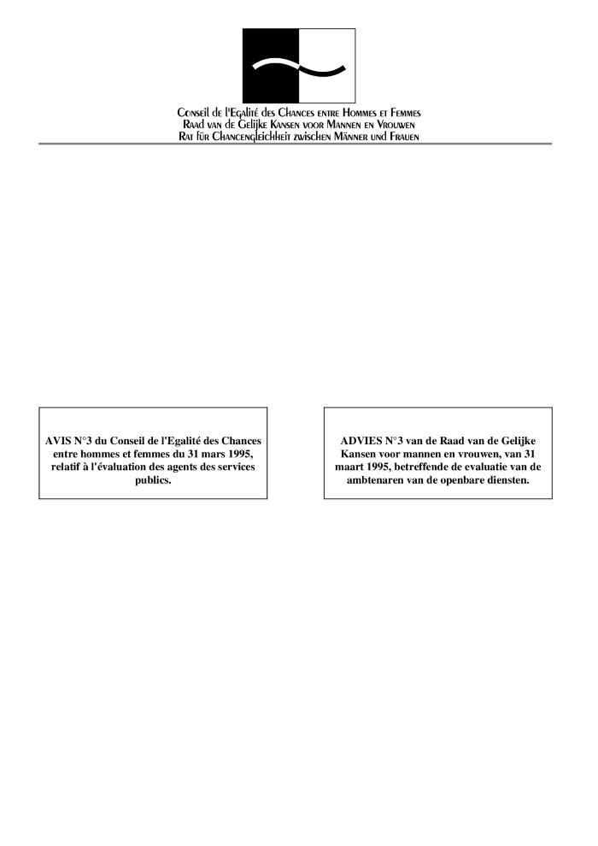
Avis n° 3 du Conseil de l'Egalité des Chances entre Hommes et Femmes du 31 mars 1995, relatif à l'évaluation des agents des services publics (c:amaz:8278)
In dit advies formuleert de Raad van de Gelijke Kansen voor Mannen en Vrouwen een aantal aanbevelingen over het evaluatiesysteem van de federale ambtenaren en de vorming van de ambtenaren die met de evaluatie belast zullen worden. Zo acht de Raad het wenselijk dat bij de evaluatie het principe van gelijke kansen tussen mannen en vrouwen wordt nageleefd en dat de evaluatiebeambte zich hoedt voor seksistische stereotypen en vooroordelen en rekening houdt met de eigen leefomstandigheden van iedere persoon. Ook het taalgebruik van de evaluatie moet het principe van de gelijke kansen eerbiedigen.

Slide 183
Advies nr. 3 van de Raad van de Gelijke Kansen voor Mannen en Vrouwen, van 31 maart 1995, betreffende de evaluatie van de ambtenaren van de openbare diensten (c:amaz:8279)
In dit advies formuleert de Raad van de Gelijke Kansen voor Mannen en Vrouwen een aantal aanbevelingen over het evaluatiesysteem van de federale ambtenaren en de vorming van de ambtenaren die met de evaluatie belast zullen worden. Zo acht de Raad het wenselijk dat bij de evaluatie het principe van gelijke kansen tussen mannen en vrouwen wordt nageleefd en dat de evaluatiebeambte zich hoedt voor seksistische stereotypen en vooroordelen en rekening houdt met de eigen leefomstandigheden van iedere persoon. Ook het taalgebruik van de evaluatie moet het principe van de gelijke kansen eerbiedigen.

Slide 184
Positieve-actiebeleid : emancipatiebeleid 1 september 1991 - 31 augustus 1996 : realisatie en toekomstperspectief (c:amaz:14199)

Slide 185
Positieve-actieplan voor het Ministerie van de Vlaamse Gemeenschap : 1 september 1995 - 31 augustus 1996 (c:amaz:14201)

Slide 186
Vlaamse overheid start project tegen ongewenst seksueel gedrag op het werk : persmededeling (c:amaz:2254)

Slide 187
Algemeen voortgangsrapport inzake emancipatie : editie 1995 : een evaluatie van de situatie van de vrouwelijke ambtenaren van het ministerie van de Vlaamse Gemeenschap en de instellingen van openbaar nut die afhangen van de Vlaamse Regering (c:amaz:2351)

Slide 188
Voortgangsrapport inzake doelgroepenbeleid voor personen met een handicap en migranten, editie 1995 (c:amaz:2352)

Slide 189
Gelijke-kansenbeleid verankerd in de Vlaamse administratie : persmededeling (c:amaz:2463)

Slide 190
Women in decision-making : facts and figures on women in political and public decision-making in Europe (c:amaz:3467)

Slide 191
Deskundigheidsbevordering bij IND : naar een 'genderinclusieve' benadering (c:amaz:3736)

Slide 192
Rapport annuel -exercice 1995- de la Coordination provinciale pour la promotion de l'égalité des chances entre hommes et femmes dans les services publics : application de l'AR du 27/02/1990 (c:amaz:4310)

Slide 193
Genderanalyse van de veranderingsprocessen in de Vlaamse administratie (c:amaz:6023)

Slide 194
La fonction publique dans l'Europe des 15 : réalités et perspectives (c:amaz:7972)

Slide 195
Plan d'égalité des chances au Ministère de la Fonction Publique : révision en commission interne d'accompagnement en janvier '97 (c:amaz:8915)

Slide 196
Gelijke kansenplan bij het Ministerie van Ambtenarenzaken : aanpassing met de interne begeleidingscommissie in januari '97 (c:amaz:8916)

Slide 197
Plan d'égalité des chances au Ministère de la Fonction Publique : rapport analytique (c:amaz:8917)

Slide 198
Gelijke kansenplan bij het Ministerie van Ambtenarenzaken : analytisch rapport (c:amaz:8918)

Slide 199
Klantgericht werken in de federale overheid : handvest van de gebruiker en het informatiebeleid (c:amaz:2866)

Slide 200
Positieve-actieplan 1997 (c:amaz:3093)

Slide 201
Troisième programme d'action pour l'égalité des chances entre les femmes et les hommes au sein de la Commission européennes (1997-2000) (c:amaz:3794)

Slide 202
Rapport au Gouvernement de la Ministre chargée de la politique d'égalité des chances entre hommes et femmes en exécution de l'arrêté royal du 27 février 1990 portant des mesures en vue de la promotion de l'égalité des chances entre les hommes et les femmes dans les services publics (c:amaz:8423)

Slide 203
Rapport aan de Regering van de Minister belast met het beleid van gelijke-kansen voor mannen en vrouwen in uitvoering van het Koninklijk Besluit van 27 februari 1990 houdende maatregelen tot bevordering van gelijke kansen voor mannen en vrouwen in overheidsdiensten (c:amaz:8424)

Slide 204
Report on the amended proposal for a Council regulation (Euratom, ECSC, EC) amending the staff regulations of officials and conditions of employment of other servants of the European Communities in respect of equal treatment of men and women (COM(96)0077 - C4-0565/96 - 00/0904(CNS)) (c:amaz:8449)

Slide 205
Verslag over het gewijzigde voorstel voor een verordening (EURATOM, EGKS, EEG) van de Raad tot wijziging van het Statuut van de ambtenaren van de Europese Gemeenschappen alsmede van de Regeling welke van toepassing is op de andere personeelsleden van deze Gemeenschappen met betrekking tot de gelijke behandeling van mannen en vrouwen (COM(96)0077 - C4-0565/96 - 00/0904(CNS)) (c:amaz:8451)

Slide 206
Avis A.547 relatif à l'emploi des femmes dans le secteur public wallon : adopté par le bureau le 8 décembre 1997, par le conseil le 26 janvier 1998 (c:amaz:3102)

Slide 207
Voortgangsrapport 1997 & positieve-actieplan 1998 : Vlaamse openbare instellingen (c:amaz:3255)

Slide 208
Voortgangsrapport 1997 & positieve-actieplan 1998 (c:amaz:3256)

Slide 209
Advies van de Vlaamse Overlegcommissie Vrouwen over de positieve actieplannen voor het Ministerie van de Vlaamse Gemeenschap 1999 en de Vlaamse Openbare Instellingen (c:amaz:3684)

Slide 210
Advies van de Vlaamse Overlegcommissie Vrouwen over de positieve actieplannen voor het Ministerie van de Vlaamse Gemeenschap 1998 en de Vlaamse Openbare Instellingen (c:amaz:3687)

Slide 211
L'égalité des chances au sein des communes bruxelloises : un nouveau rôle pour l'administration des pouvoirs locaux : l'application de l'arrêté royal du 27 février 1990 (c:amaz:4064)

Slide 212
Intégration de l'égalité entre les femmes et les hommes dans le secteur public : rapport d'une conférence organisée conjointement par la Commission Britannique pour l'Egalité des Chances et la Commission Européenne et tenue le lundi 22 juin 1998 à Londres, Royaume -Uni (c:amaz:4383)

Slide 213
Positieve-actieplan 1999 (c:amaz:6482)

Slide 214
Forum : lettre d'information du Ministère de la Fonction publique (c:amaz:8467)

Slide 215
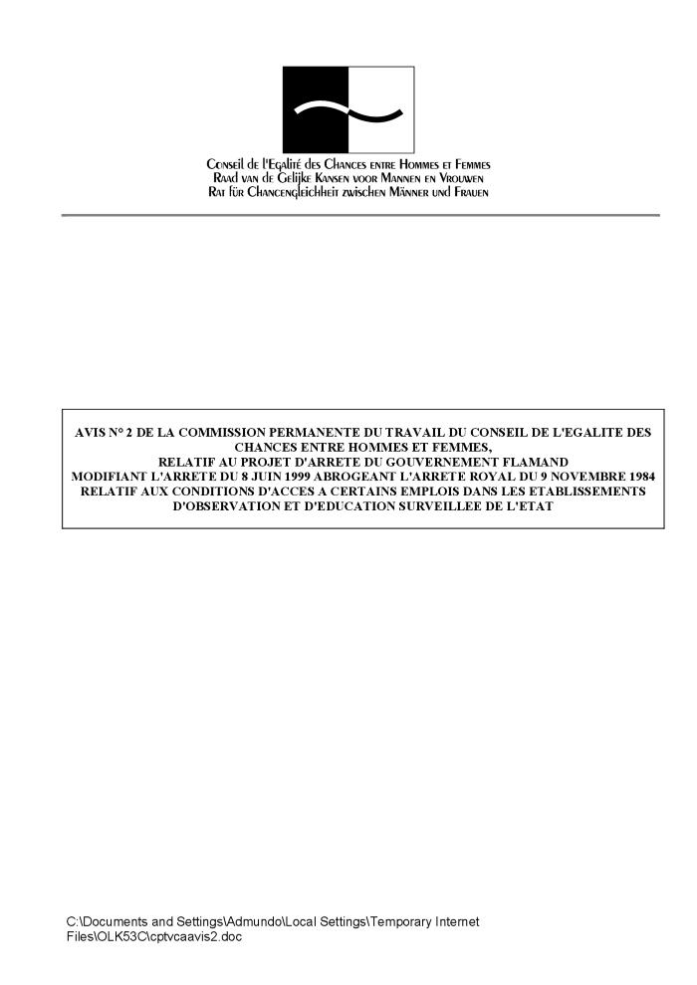
Avis n° 2 de la Commission Permanente du Travail du Conseil de l'Egalité des Chances entre Hommes et Femmes, relatif au projet d'arrêté du Gouvernement flamand modifiant l'arrêté du 8 juin 1999 abrogeant l'arrêté royal du 9 novembre 1984 relatif aux conditions d'accès à certains emplois dans les établissements d'observation et d'éducation surveillée de l'Etat (c:amaz:10633)

Slide 216
Gender in Balans : mainstreaming gender in personeelsmanagement (c:amaz:3713)

Slide 217
L'encadrement supérieur de la fonction publique : vers l'égalité entre les hommes et les femmes : rapport au Ministre de la Fonction publique, de la Réforme de l'Etat et de la Décentralisation (c:amaz:3918)

Slide 218
Advies over de positieve actieplannen 2000 bij de Vlaamse overheid (c:amaz:4030)

Slide 219
Indicateurs et objectifs chiffrés : instrument pour une représentation proportionnelle des hommes et des femmes dans les ministères fédéraux : rapport (c:amaz:8965)

Slide 220
Ken- en stuurgetallen : instrument voor een evenredige vertegenwoordiging van mannen en vrouwen in de federale ministeries : eindrapport (c:amaz:8966)

Slide 221
Indicateurs et objectifs chiffrés : instrument pour une représentation proportionelle des hommes et des femmes dans les ministères fédéraux : annexes au rapport (c:amaz:8967)

Slide 222
Ken- en stuurgetallen : instrument voor een evenredige vertegenwoordiging van mannen en vrouwen in de federale ministeries : bijlagen (c:amaz:8968)

Slide 223
Indicateurs et objectifs chiffrés : instrument pour une représentation proportionnelle des hommes et des femmes dans les ministères fédéraux : rapport de synthèse (c:amaz:8969)

Slide 224
Ken- en stuurgetallen : instrument voor een evenredige vertegenwoordiging van mannen en vrouwen in de federale ministeries : syntheserapport (c:amaz:8970)

Slide 225
Code de bonne pratique : actions positives (c:amaz:8971)

Slide 226
Code van goede praktijk voor positieve acties (c:amaz:8972)

Slide 227
Emancipatiegericht personeelsbeleid in de overheidssector : naar meer gelijke kansen voor mannen en vrouwen (c:amaz:9268)

Slide 228
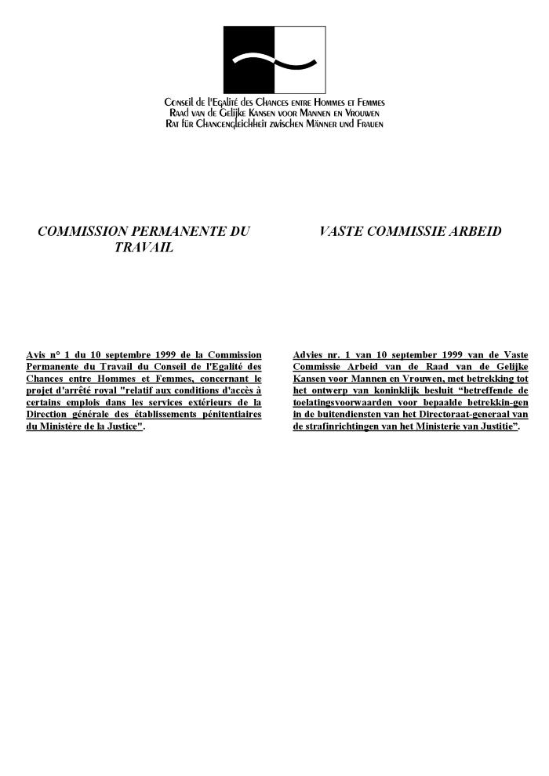
Avis n° 1 du 10 septembre 1999 de la Commission Permanente du Travail du Conseil de l'Egalité des Chances entre Hommes et Femmes, concernant le projet d'arrêté royal 'relatif aux conditions d'accès à certains emplois dans les services extérieurs de la Direction générale des établissements pénintentiaires du Ministère de la Justice (c:amaz:9403)

Slide 229
Advies nr. 1 van 10 september 1999 van de Vaste Commissie Arbeid van de Raad van de Gelijke Kansen voor Mannen en Vrouwen, met betrekking tot het ontwerp van koninklijk besluit 'betreffende de toelatingsvoorwaarden voor bepaalde betrekkingen in de buitendiensten van het Directoraat-generaal van de strafinrichtingen van het Ministerie van Justitie (c:amaz:9404)

Slide 230
Role of women in economic and social life and, in particular, their integration into the labour market : information report of the 'Section for External Relations' (c:amaz:9422)

Slide 231
Rôle des femmes dans la vie économique et sociale et notamment leur intégration dans le marché du travail : rapport d'information de la Section 'Relations Extérieures' (c:amaz:9423)

Slide 232
Rol van vrouwen in de economie en het maatschappelijk leven, en met name hun deelname aan het arbeidsproces : informatief rapport van de Afdeling 'Externe Betrekkingen' (c:amaz:9424)

Slide 233
Plaats voor de nieuwe werknemer ? : rapportage van een onderzoeksproject via focusgroepen naar waardering en de nieuwe werknemer binnen het ministerie van de Vlaamse Gemeenschap (c:amaz:5773)

Slide 234
Equality oriented personnel policy in the public sector (c:amaz:9264)

Slide 235
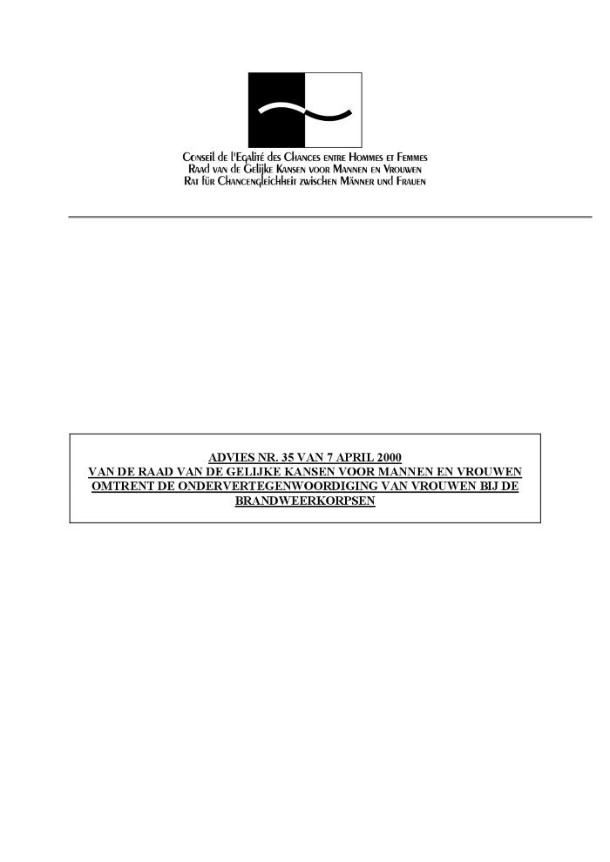
Avis n° 35 du 7 avril 2000 du Conseil de l'Egalité des Chances entre Hommes et Femmes concernant la sous-représentation des femmes dans les services d'incendie (c:amaz:9709)

Slide 236
Advies nr. 35 van 7 april 2000 van de Raad van de Gelijke Kansen voor Mannen en Vrouwen omtrent de ondervertegenwoordiging van vrouwen bij de brandweerkorpsen (c:amaz:9710)

Slide 237
Recrutement and equal opportunities system : abridged edition (c:amaz:10122)

Slide 238
Systèmes de recrutement et d'égalité des chances : édition abrégée (c:amaz:10123)

Slide 239
Systèmes de recrutement et d'égalité des chances (c:amaz:4384)

Slide 240
Advies Positieve Actieplan 2002 bij de Vlaamse Overheid (c:amaz:5111)

Slide 241
La fonction publique dans l'Europe des quinze : nouvelles tendances et évolution (c:amaz:7973)

Slide 242
L'égalité des sexes et la politique du personnel dans le secteur public (c:amaz:9266)

Slide 243
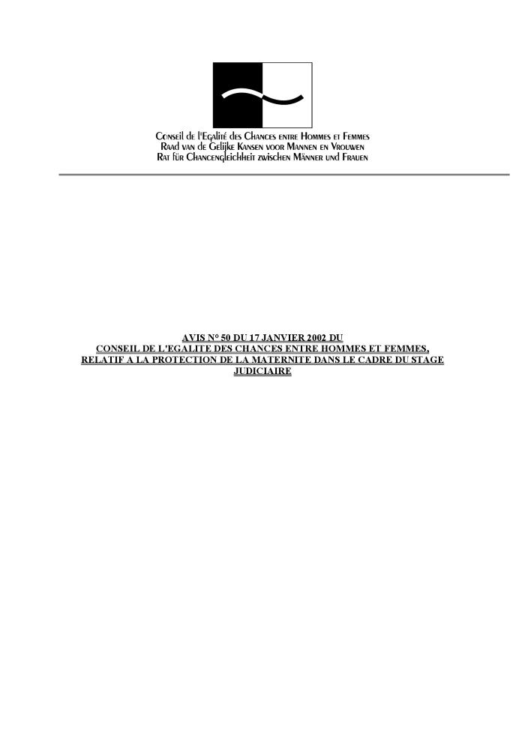
Avis n° 50 du 17 janvier 2002 du Conseil de l'Egalité des Chances entre Hommes et Femmes relatif à la protection de la maternité dans le cadre du stage judiciaire (c:amaz:10141)

Slide 244
Positieve-actieplan 2002 voor mannen en vrouwen (c:amaz:4441)

Slide 245
Is de Vlaamse overheidsmanager ook een vrouw ? : een onderzoek naar de plaats van vrouwelijke managers in het ministerie van de Vlaamse Gemeenschap (c:amaz:4655)

Slide 246
Positieve-actieplan 2003 ter bevordering van gelijke kansen en een evenredige vertegenwoordiging van mannen/vrouwen, allochtonen en personen met een handicap in de Vlaamse overheidsadministratie (c:amaz:4656)

Slide 247
Is de Vlaamse overheidsmanager ook een vrouw ? : onderzoek naar vrouwen in leidinggevende functies in het ministerie van de Vlaamse Gemeenschap : eindrapport (c:amaz:4753)

Slide 248
Advies over de positieve actieplannen 2003 bij de Vlaamse Overheid (c:amaz:5112)

Slide 249
The Danish inter-ministerial gender mainstreaming project : action plan 2002-2006 : the new gender equality strategy (c:amaz:5655)

Slide 250
Vergaderen is een kunst : aandacht voor kwaliteitsvol vergaderen (c:amaz:4754)

Slide 251
Kwaliteitsvol vergaderen bij het lijnmanagement in het MVG : eindrapport (c:amaz:4755)

Slide 252
Gender Mainstreaming in der Bundesverwaltung : leitfaden für den Einbezug der Gleichstellung von Frau und Mann in die tägliche Arbeit der Bundesangestelten (c:amaz:11437)

Slide 253
Approche intégrée de l'égalité dans l'administration fédérale : guide pour la prise en considération de l'égalité entre femmes et hommes dans le travail quotidien des employé-e-s de la Confédération (c:amaz:11438)

Slide 254
Studie naar de gelijkheid van mannen en vrouwen in het federaal ambt (c:amaz:5315)

Slide 255
Het glazen plafond bij de overheid : een case study naar de selectie van de federale topmanagers (c:amaz:5316)

Slide 256
Positieve-actieplan 2005 ter bevordering van gelijke kansen en een evenredige vertegenwoordiging in de Vlaamse overheidsadministratie (c:amaz:5386)

Slide 257
Coordination pour l'égalité des chances commune au Ministère de la Communauté française et aux organismes d'intérêt public de la Communauté française : plan de promotion de l'égalité des chances, février 2004 (c:amaz:5450)

Slide 258
Coordination pour l'égalité des chances commune au Ministère de la Communauté française et aux organismes d'intérêt public de la Communauté française : plan de promotion de l'égalité des chances, annexes, 2004 (c:amaz:5451)

Slide 259
Moving ahead : the organisation of gender equality work in Sweden (c:amaz:5708)

Slide 260
Women and men in decision-making : a question of balance [folder] (c:amaz:11154)

Slide 261
La prise de décision des femmes et des hommes : une question d'équilibre [dépliant] (c:amaz:11155)

Slide 262
Beleidsplan Emancipatiezaken 2005-2010 (c:amaz:5443)

Slide 263
Emancipatiebeleid en gender mainstreaming bij het Ministerie van Buitenlandse Zaken : voorlopig beeld (c:amaz:5549)

Slide 264
Emancipatiebeleid en gender mainstreaming bij het Ministerie van Economische Zaken : voorlopig beeld (c:amaz:5550)

Slide 265
Emancipatiebeleid en gender mainstreaming bij het Ministerie van Defensie : voorlopig beeld (c:amaz:5551)

Slide 266
Vouloir l'égalité : troisième rapport du Comité de pilotage pour l'égal accès des femmes et des hommes aux emplois supérieurs des fonctions publiques (c:amaz:5560)
'Pour la première fois, la place des femmes dans les emplois supérieurs de toutes les fonctions publiques est mesurée, dans un cadre harmonisé et cohérent. Il apparaît qu'elle est très faible dans tous les secteurs. Dans ceux pour lesquels on dispose de statistiques sur plusieurs années, on constate que l'évolution est très lente, discontinue, et parfois même défavorable. En outre, la proportion des femmes dans les emplois supérieurs est partout inférieure à celle des viviers, déjà inégalitaires. En moyenne, la part dans les nominations en 2003 est même moindre que la part dans les emplois supérieurs. Cela traduit l'absence d'effort volontariste et régulier pour corriger les déséquilibres existants. La mise en place des outils du constat n'a d'intérêt que s'ils sont un instrument d'évaluation des politiques publiques, pas seulement un moyen de pure connaissance sans incidence sur les mesures à prendre. Une volonté politique forte et permanente est nécessaire, aux niveaux central et déconcentré, pour que soit mise en ouvre une ' logique paritaire '. Les membres du Comité présentent ici quinze propositions. Les annexes comprennent notamment la loi de mai 2001 relative à l'égalité professionnelle entre les femmes et les hommes (dite loi Génisson), des statistiques relatives à la place des femmes dans les fonctions publiques et dans le champ politique, l'enquête qualitative sur la dénomination des femmes occupant des emplois supérieurs dans les fonctions publiques.' (quatrième de couverture)

Slide 267
Promouvoir la logique paritaire : deuxième rapport du Comité de pilotage pour l'égal accès des femmes et des hommes aux emplois supérieurs des fonctions publiques (c:amaz:5562)
'Dans son deuxième rapport, le Comité de pilotage pour l'égal accès des femmes et des hommes aux emplois supérieurs des fonctions publiques, créé en 2000, fait le constat de la très lente progression des femmes dans la haute fonction publique. L'analyse des causes des discriminations dont les femmes font l'objet est approfondie par plusieurs études menées sur les voies d'accès aux emplois supérieurs. Pour produire l'égalité effective, il se prononce en faveur d'une application de la « logique paritaire », stratégie des « actions positives ». Le Comité se place ainsi délibérément dans une démarche volontariste. La trop lente évolution de la place des femmes dans les responsabilités professionnelles, la précarité des situations et leur réversibilité toujours possible le confortent dans l'idée qu'attendre, compter sur les lents effets démographiques, se contenter des lois et décrets existants ne suffisent pas pour promouvoir une égalité effective. C'est pourquoi il considère qu'une certaine forme de contrainte est nécessaire. À partir du constat de la situation des femmes, mesurée par les tableaux de bord statistiques qu'il a mis au point, des objectifs concrets, c'est- à-dire chiffrés, doivent être définis, suivis et évalués au moins annuellement, car seul le chiffre fait preuve.Le Comité prône donc une culture du résultat et avance seize propositions. Nommé pour cinq ans, il a pour tâche de suivre la mise en oeuvre de ses recommandations, d'évaluer les effets des mesures prises et d'exercer, plus généralement, une fonction d'alerte.' La documentation française, , [En ligne]. http://www.ladocumentationfrancaise.fr/catalogue/9782110054272/index.shtml (Page consultée le 16 mars 2006)

Slide 268
Gelijke kansen en diversiteit - plan 2006 : naar een evenredige vertegenwoordiging van kansengroepen in de Vlaamse overheid (c:amaz:5603)

Slide 269
Mededeling aan de leden van de Vlaamse regering : diversiteit werkt. De Vlaamse overheid geeft het voorbeeld. Beleidsvisie van de opdrachthouder Emancipatiezaken Ingrid Pelssers, 2005-2010 : mededeling aan de leden van de Vlaamse regering (c:amaz:5619)

Slide 270
Equality for women and men : European Community acts (c:amaz:11260)
Equal treatment legislation, decisions on community action programmes related to equality between women and men, other legislation related to gender issues, Council recommendations, Commission recommendations, Council resolutions, Council conclusions, Commission communications.

Slide 271
Egalité entre les femmes et les hommes : textes communautaires (c:amaz:11262)
Equal treatment legislation, decisions on community action programmes related to equality between women and men, other legislation related to gender issues, Council recommendations, Commission recommendations, Council resolutions, Council conclusions, Commission communications.

Slide 272
Wervend werven van kansengroepen : 'het wervings- en selectiebeleid van de Vlaamse overheid : doorlichting en aanbevelingen' (c:amaz:5659)

Slide 273
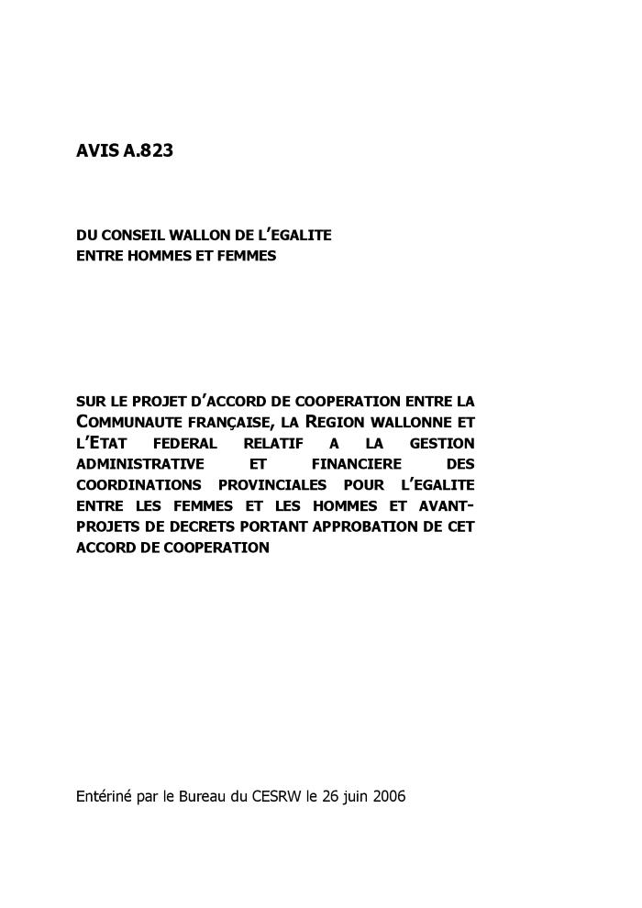
Avis A.823 du Conseil Wallon de l'Egalité entre Hommes et Femmes sur le projet d'accord de coopération entre la Communauté française, la Région wallonne et l'Etat fédéral relatif à la gestion administrative et financière des coordinations provinciales pour l'égalité entre les femmes et les hommes et avant-projets de décrets portant approbation de cet accord de coopération (c:amaz:5849)

Slide 274
Gelijke kansen en diversiteit - plan 2007 : naar een evenredige vertegenwoordiging van kansengroepen in de Vlaamse overheid (c:amaz:5935)

Slide 275
Women and men in decision-making 2007 : analysis of the situation and trends (c:amaz:11571)

Slide 276
La responsabilisation des hauts fonctionnaires aux différents niveaux de pouvoir (c:amaz:6291)

Slide 277
Recommandations pour l'utilisation des médias sociaux : guide pour les communicateurs fédéraux (c:amaz:12431)

Slide 278
Intégrer la dimension de genre dans la communication fédérale : guide pour les communicateurs fédéraux (c:amaz:12409)

Slide 279
Advies nr. 143, van 21 maart 2014, van de Raad van de Gelijke Kansen voor Mannen en Vrouwen, betreffende een voorontwerp van wet 'tot wijziging van de wetgeving betreffende de overlevingspensioenen van de overheidssector' (c:amaz:12696)

Slide 280
Statistiques 2013 : données du personnel (c:amaz:12922)

Slide 281
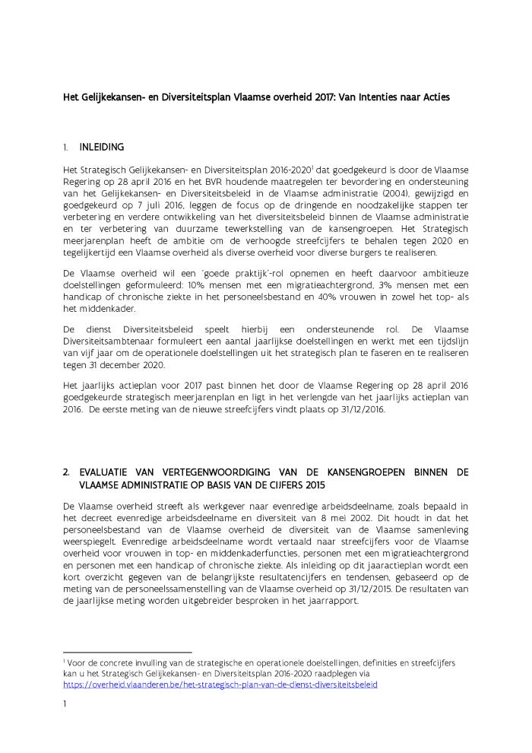
Het gelijkekansen- en diversiteitsplan Vlaamse overheid 2017 : van intenties naar acties (c:amaz:13105)

Slide 282
Diversiteit bij de Vlaamse overheid : kwantitatieve analyse van de positie van de doelgroepen binnen de Vlaamse administratie en zelfevaluatie van het gevoerd gelijkekansenbeleid van de entiteiten : jaarverslag 2015 (c:amaz:13109)

Slide 283
Institutional transformation: gender mainstreaming toolkit (c:amaz:14167)

Slide 284
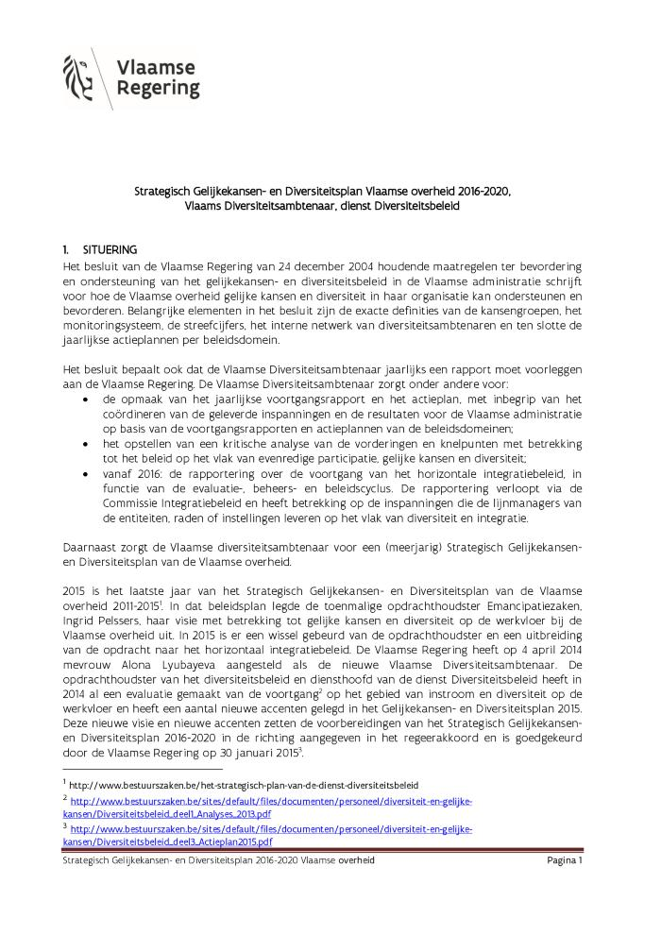
Strategisch gelijkekansen- en diversiteitsplan Vlaamse overheid 2016-2020 (c:amaz:7967)

Slide 285
De GOB, V/M op voet van gelijkheid! (c:amaz:13076)

Slide 286
Le SPRB, d'égal à égale ! (c:amaz:13077)

Slide 287
Ombudsvrouw gender vraagt genderevenwicht aan de top Vlaamse overheid (c:amaz:14111)
22 juni 2017 - De telling van het aantal vrouwen en mannen die voor de Vlaamse overheid werken, toont een algemeen genderevenwicht aan. Grote uitzondering zijn de zowat 100 topfuncties: hier is er zelfs een terugtred, die contrasteert met het verscherpte streefcijfer van 40% vrouwen, te behalen tegen 2020. Dit rapport van de Ombudsvrouw gender toont aan dat het een kwestie van willen is om dat cijfer alsnog te bereiken. Willen betekent zichzelf bevragen, durven zoeken naar mogelijke onderliggende benadelende patronen en er iets aan doen, desnoods door een externe blik met specifieke genderexpertise toe te laten. Verder zit de hefboom zonder twijfel in een regel die voorrang verleent aan de kandidaat uit de kansengroep wanneer kandidaten gelijkwaardig zijn, een regel die in de realiteit niet toegepast wordt.

Slide 288
Handleiding voor de toepassing van diversiteitsplannen bij de Brusselse plaatselijke besturen (c:amaz:14191)

Slide 289
Manuel pour la mise en oevre de plans de diversité dan les pouvoirs locaux bruxellois (c:amaz:14192)

Slide 290
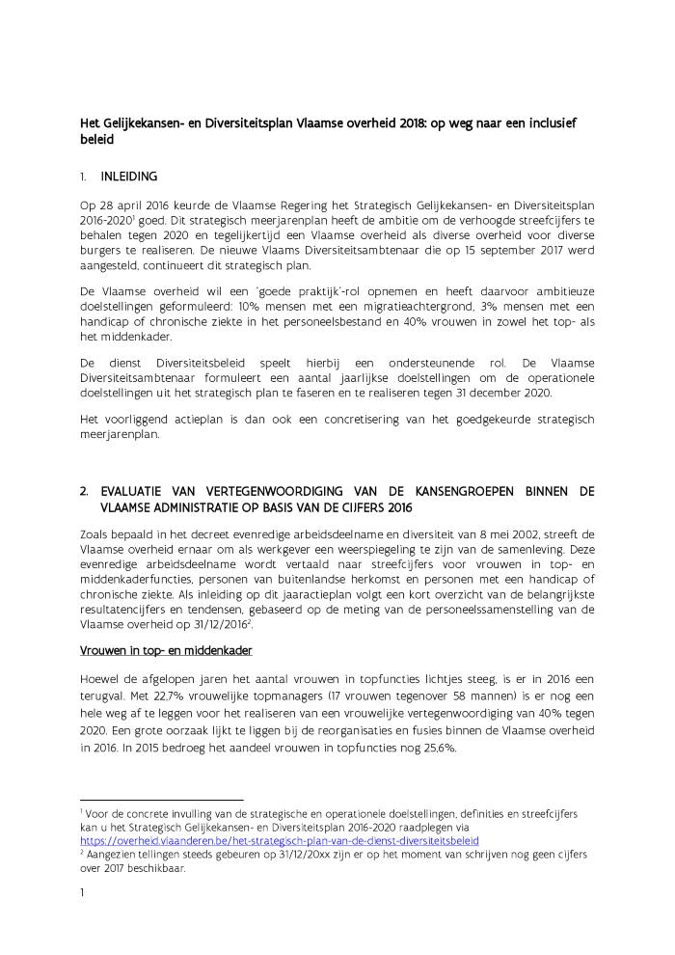
Het gelijkekansen- en diversiteitsplan Vlaamse overheid 2018 : van intenties naar acties (c:amaz:13111)

Slide 291
Best practice guide for gender equity in local government (c:amaz:13733)

Slide 292
Vrouwen en mannen binnen de federale administratie (c:amaz:14268)
In oktober 2018 wijdde het Netwerk Federale diversiteit1 zijn zesde federale dag aan het thema Gender balance bij de federale overheid. Bij die gelegenheid presenteerde het Instituut voor de gelijkheid van vrouwen en mannen een overzicht van de aanwezigheid van vrouwen en mannen in de federale administratie en in het bijzonder aan de top van de hiërarchie. Het Instituut wenste deze analyse te verdiepen door middel van deze studie. Er wordt in het bijzonder ingegaan op de evolutie van de aanwezigheid van vrouwen en mannen in topfuncties van de federale overheid tussen 2012 en 2017. De resultaten worden vergeleken met die van de Europese Unie en van de gewesten en gemeenschappen. Vervolgens wordt nagegaan in welke mate het koninklijk besluit van 2012, dat quota voorziet van ten minste één derde van hetzelfde geslacht op de eerste twee trappen van de hiërarchie, wordt nageleefd. De selectieprocedures voor managementfuncties, worden onder de loep genomen. Ten slotte worden een aantal aanbevelingen geformuleerd.

Slide 293
Femmes et hommes au sein de l'administration fédérale (c:amaz:14269)
En octobre 2018, le Réseau Diversité Fédérale consacrait sa 6ème journée fédérale au thème « Gender balance : égalité des sexes au sein de l'Administration fédérale ». A cette occasion, l'Institut pour l'égalité des femmes et des hommes a présenté un aperçu de la présence des femmes et des hommes au sein de l'administration fédérale, en particulier au sommet de la hiérarchie. L'Institut a souhaité approfondir cette analyse en réalisant l'étude qui suit. Elle aborde, en particulier, l'évolution de la présence des femmes et des hommes aux plus hauts postes de l'administration fédérale entre 2012 et 2017. Les résultats ont été comparés avec ceux de l'Union européenne ainsi qu'avec ceux des régions et communautés. L'étude montre ensuite dans quelle mesure l'arrêté royal de 2012 qui prévoit un quota de minimum un tiers de personnes du même sexe aux « deux premiers degrés de la hiérarchie » a été mis en oeuvre. Les procédures de sélection en particulier pour les postes de management ont également été examinées. Enfin, l'étude propose une série de recommandations.

